Slide 1
Nginx Internal
Lotushy

Slide 2
大纲
架构
模块
事件模型
http处理流程
mail模块
常用的filter模块
loader balancing
核心数据结构

Slide 3
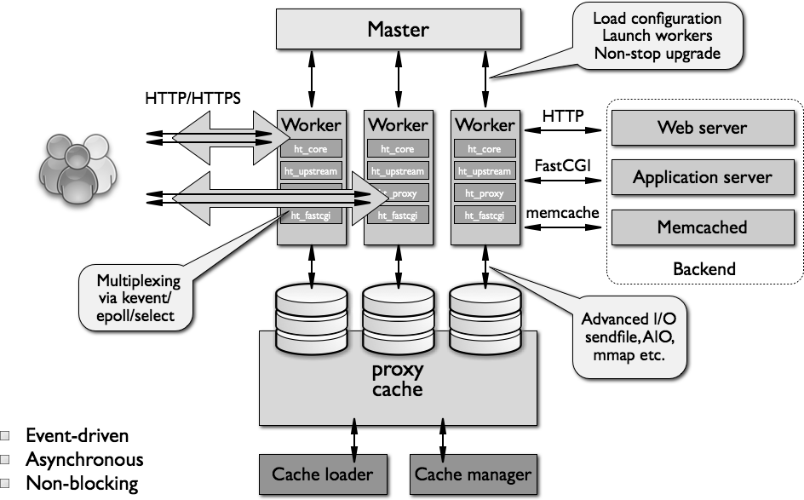
Nginx架构图

Slide 4
Nginx的主要技术
模块化
事件驱动模型
请求多阶段异步处理
内存池统一管理
Master/Worker(s)进程模型，充分利用多核CPU

Slide 5
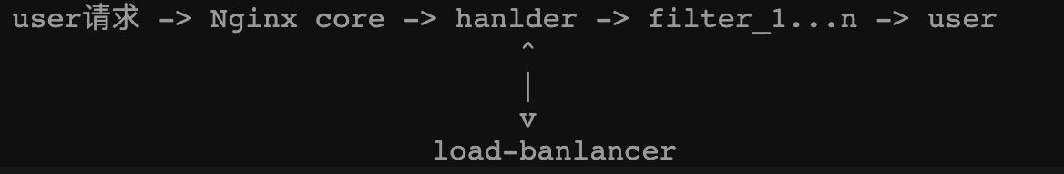
请求处理流程
客户端发送HTTP请求.
Nginx core 依据给定的 location(在配置文件中配置)选择合适的handler模块.
如果配置为反向代理, load-balancer(负载均衡器)选择一个后端服务器.
Handler 处理自己的事情, 并将每个输出缓冲传递给第一个 filter.
第一个filter传递输出给第二个filter.
第二个filter传递输出给第三个filter. 以此类推.
最终响应发送给客户端.

Slide 6
模块化
三类模块
核心模块
ngx_core_module, ngx_errlog_module, ngx_events_module, ngx_openssl_module, ngx_http_module, ngx_mail_module
普通模块
配置模块
事件模块
HTTP模块
mail模块
第三方模块

Slide 7
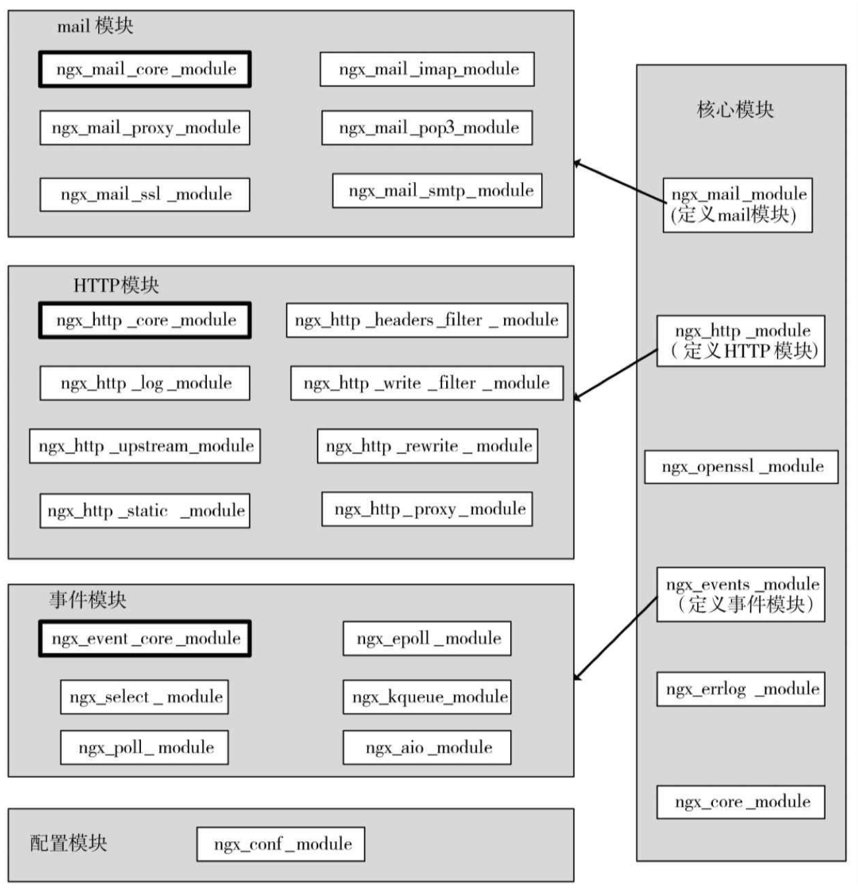
常用模块关系图

Slide 8
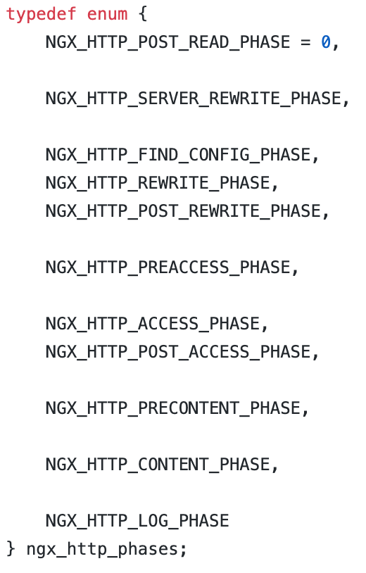
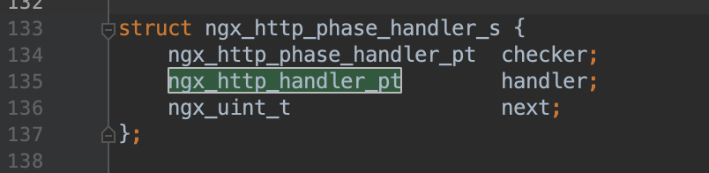
http处理阶段
11个阶段

Slide 9
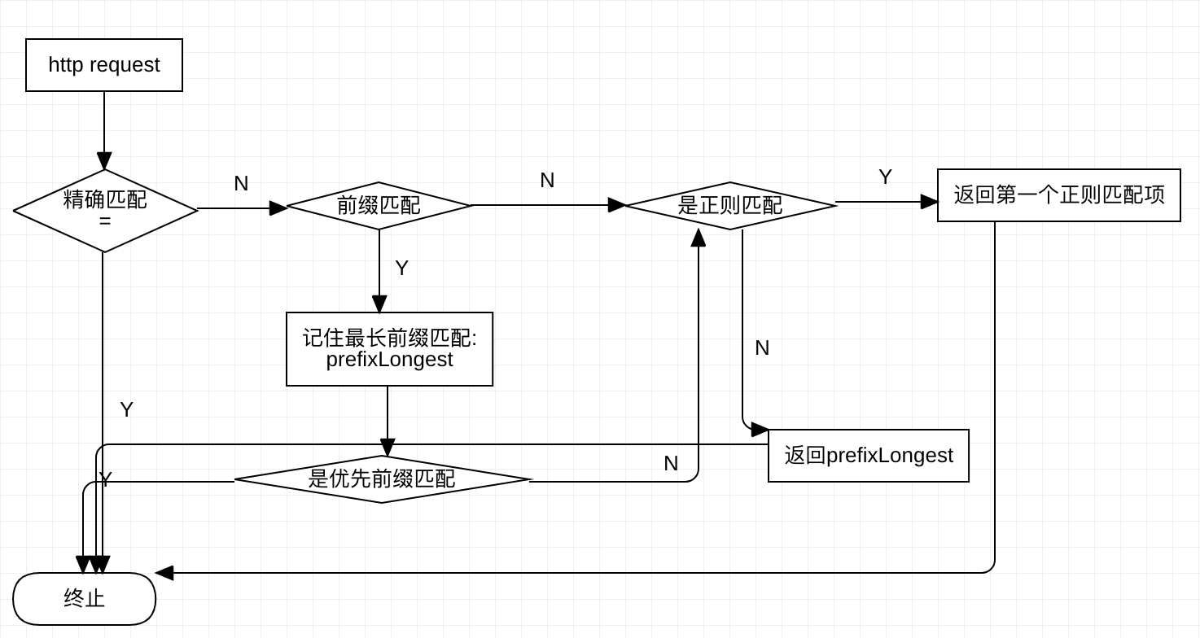
Find Config Phase

